Slide 1


NHIỆT LIỆT CHÀO MỪNG
CÁC THẦY CÔ GIÁO
Về dự giờ
LUYỆN TỪ VÀ CÂU – LỚP 4B
Giáo viên: Hoàng Thị Nga

Slide 2
1. Các từ in đậm dưới đây được dùng làm gì?
a) Hùng nói:“Theo tớ, quý nhất là lúa gạo. Các cậu có thấy ai không ăn mà sống được không?”
Quý và Nam cho là có lí.
b) Chích bông sà xuống vườn cải. Nó tìm bắt sâu bọ.

Slide 3





“Tớ”: Hùng dùng để tự xưng mình khi nói chuyện.
Theo tớ, quý nhất là lúa gạo. Các cậu có thấy ai không ăn mà sống được không?
“Cậu”: Hùng dùng để gọi bạn mình (Quý và Nam) khi nói chuyện.
Vậy “tớ” và “cậu” được dùng để xưng hô.
Hùng
Quý
và
Nam

Slide 4
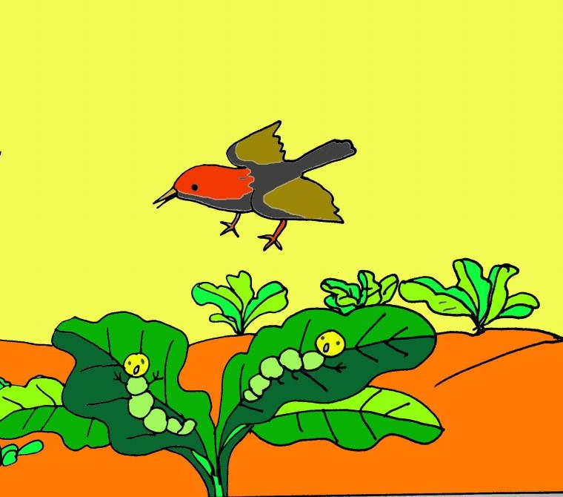
“Nó”: dùng để thay thế cho danh từ “chích bông”.
Việc thay thế từ ngữ nhằm tránh bị lặp từ.
Chích bông sà xuống vườn cải. Nó tìm bắt sâu bọ.
Chích bông sà xuống vườn cải. Chích bông tìm bắt sâu bọ.

Slide 5

Qua 2 câu vừa rồi, ta thấy những từ in đậm“tớ, cậu, nó” gọi là đại từ.

Slide 6

2. Cách dùng những từ in đậm dưới đây có gì giống các từ nêu ở bài tập 1?
a) Tôi rất thích thơ. Em gái tôi cũng vậy.
b) Lúa gạo hay vàng đều rất quý. Thời gian cũng thế. Nhưng quý nhất là người lao động.

Slide 7
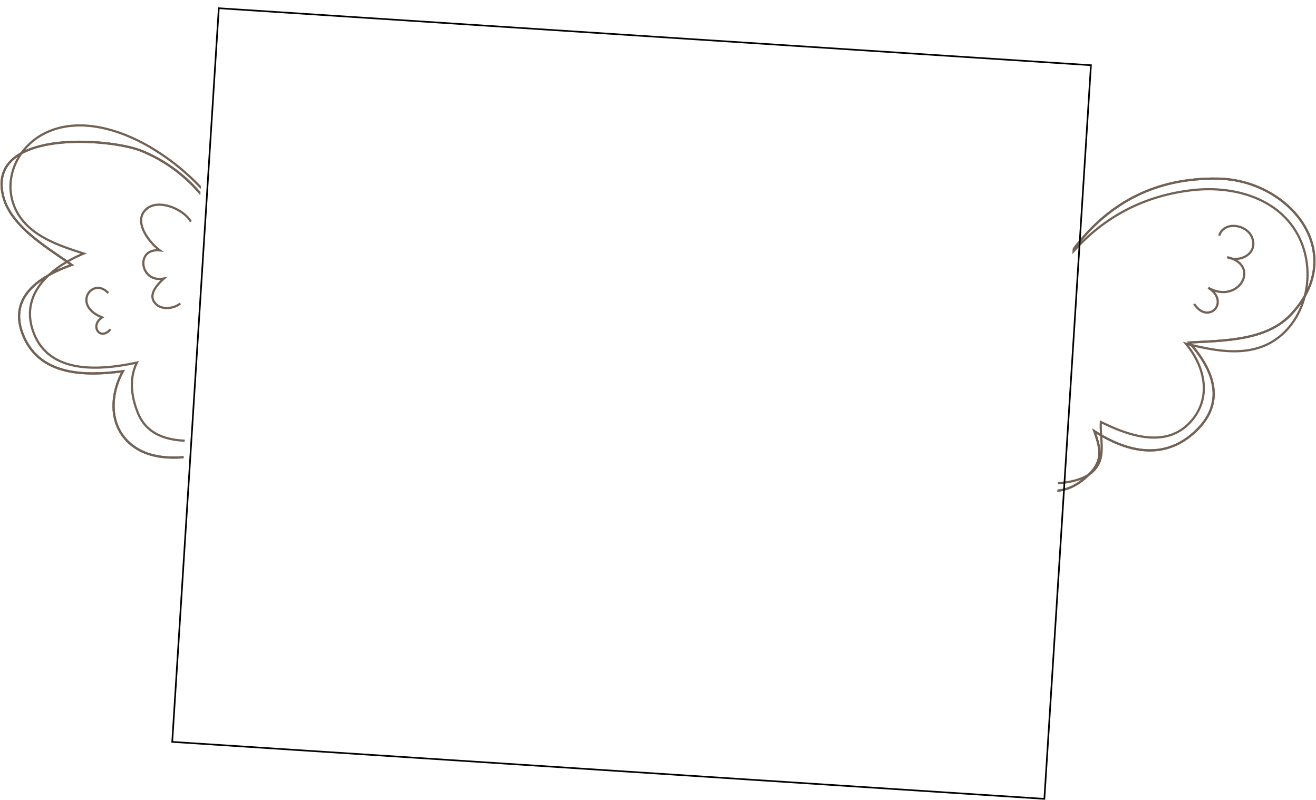
Đại từ là từ dùng để xưng hô hay để thay thế danh từ, động từ, tính từ (hoặc cụm danh từ, cụm động từ, cụm tính từ) trong câu cho khỏi lặp lại các từ ngữ ấy.

Slide 8
Bài 1: Các từ in đậm trong đoạn thơ sau được dùng để chỉ ai?
Những từ ngữ đó được viết hoa nhằm biểu lộ điều gì?
Mình về với Bác đường xuôi
Thưa giùm Việt Bắc không nguôi nhớ Người
Nhớ Ông Cụ mắt sáng ngời
Áo nâu túi vải, đẹp tươi lạ thường
Nhớ Người những sáng tinh sương
Ung dung yên ngựa trên đường suối reo
Nhớ chân Người bước lên đèo
Người đi, rừng núi trông theo bóng Người.
(Tố Hữu)

Slide 9
Mình về với Bác đường xuôi
Thưa giùm Việt Bắc không nguôi nhớ Người
Nhớ Ông Cụ mắt sáng ngời
Áo nâu túi vải, đẹp tươi lạ thường
Nhớ Người những sáng tinh sương
Ung dung yên ngựa trên đường suối reo
Nhớ chân Người bước lên đèo
Người đi, rừng núi trông theo bóng Người.
(Tố Hữu)
Thể hiện sự thân thiết, gần gũi như ruột thịt.
Thể hiện sự giản dị, thân thương của Bác với tất cả mọi người.
Thể hiện sự kính trọng của tác giả với Bác.

Slide 10
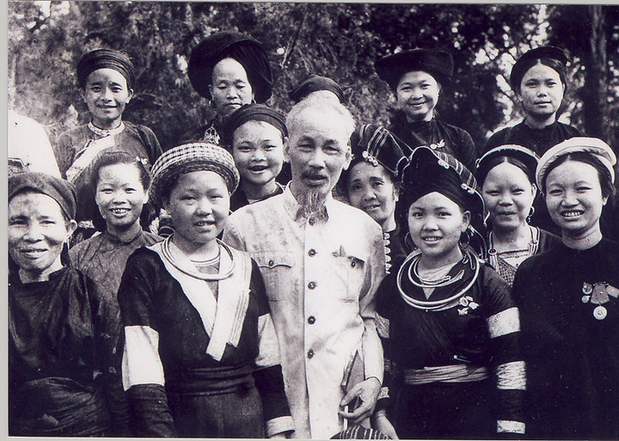
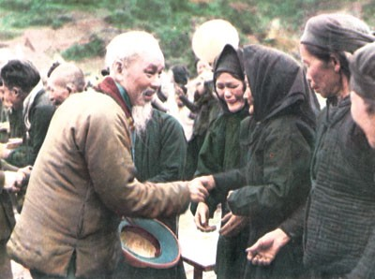
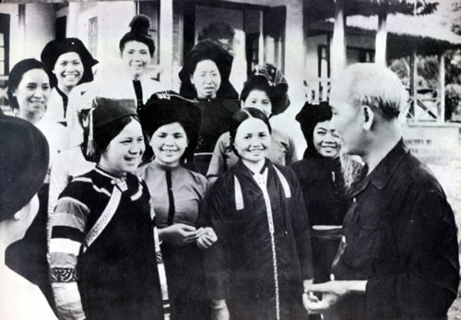

Slide 11
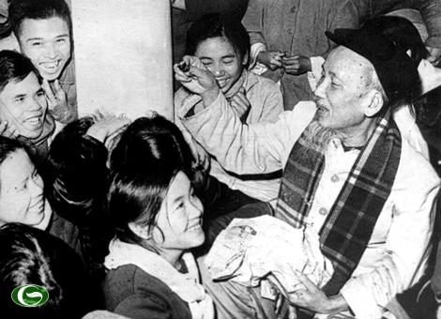
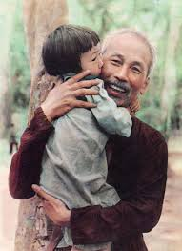
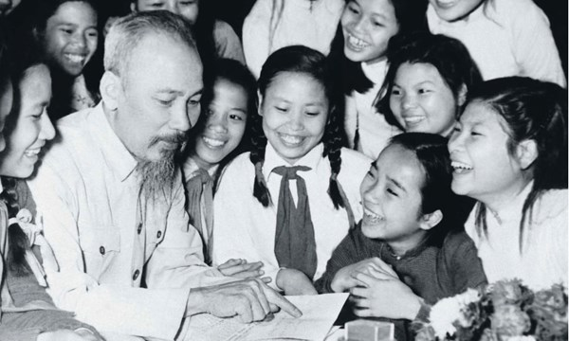

Slide 12

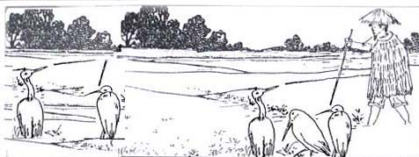
Bài 2:
Gạch chân những đại từ trong bài ca dao sau:
- Cái cò, cái vạc, cái nông,
Sao mày giẫm lúa nhà ông, hỡi cò ?
- Không không, tôi đứng trên bờ,
Mẹ con cái diệc đổ ngờ cho tôi.
Chẳng tin, ông đến mà coi,
Mẹ con nhà nó còn ngồi đây kia.

Slide 13

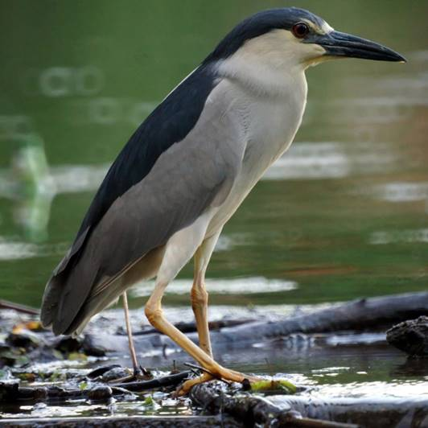
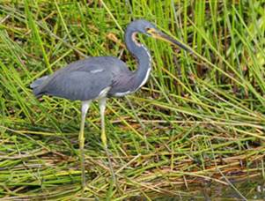
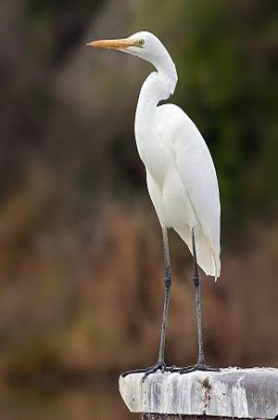
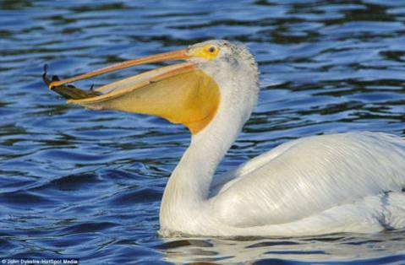
Vạc
Diệc
Cò
Bồ nông

Slide 14
Bài 2. Tìm những đại từ được dùng trong bài ca dao sau:
- Cái cò, cái vạc, cái nông,
Sao mày giẫm lúa nhà ông, hỡi cò?
- Không không, tôi đứng trên bờ,
Mẹ con cái diệc đổ ngờ cho tôi.
Chẳng tin, ông đến mà coi,
Mẹ con nhà nó còn ngồi đây kia.
Các đại từ có trong bài: + mày:
+ ông (1) :
+ tôi :
+ ông (2):
+ nó :
chỉ người nghe (cái cò, cái vạc, cái nông).
chỉ người đang nói (người nông dân).
chỉ người nói (cái cò, cái vạc, cái nông).
chỉ người nghe (người nông dân).
chỉ người được nhắc đến (mẹ con cái diệc).
 Các đại từ được dùng để xưng hô.
Notes:
Đại từ “đây”, “kia” để trỏ vào sự vật.
Sử dụng Đại từ trong ca dao, tục ngữ để xưng hô, đối đáp giữa các nhân vật sẽ giúp người đọc, người nghe dễ thuộc, dễ nhớ.

Slide 15
Bài 3:
Dùng đại từ ở những chỗ thích hợp để thay thế cho danh từ bị lặp lại nhiều lần trong mẩu chuyện sau:
Con chuột tham lam
Chuột ta gặm vách nhà. Một cái khe hở hiện ra. Chuột chui qua khe và tìm được rất nhiều thức ăn. Là một con chuột tham lam nên chuột ăn nhiều quá, nhiều đến mức bụng chuột phình to ra. Đến sáng, chuột tìm đường trở về ổ, nhưng bụng to quá, chuột không sao lách qua khe hở được
nó
nó
nó

Slide 16
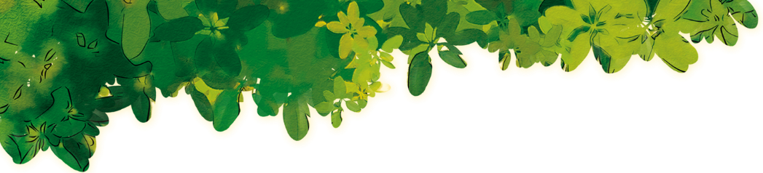


Dùng để xưng hô
Dùng để thay thế danh từ, động từ, tính từ (hoặc cụm danh từ, cụm động từ, cụm tính từ)
Nhằm để khỏi lặp lại những từ ngữ đó
Đại từ

Slide 17

Trò chơi
Chú ong thông minh

Slide 18



vẻ đẹp
múa
tôù
bộ đội
Caäu,tôù
2
mình
baø
1
3
xinh đẹp
bầu trời
7
4
maøy,tao
caäu
8
6
chạy
nó
9
5
tôi
tớ
10
hoa hồng
xanh tươi
nhìn
nhìn
núi

